Slide 1
Catalogue de bibliothèque
Réseau Santécom
DSPEM – Centre de documentation

Slide 2

Catalogue Réseau Santécom
Prêts de documents
Catalogue de bibliothèque
http://catalogue.santecom.qc.ca/
    Le Réseau Santécom rassemble les collections documentaires de 35 bibliothèques spécialisées dans le domaine de la santé et des services sociaux en plus de 50 organismes et groupes de recherche québécois.
Collection du CISSSMO : plus de 9200 notices (14064 exemplaires)
Réservation de documents dans toutes les bibliothèques du Réseau.
  Il peut y avoir des restrictions ou des conditions de prêts différentes pour les documents provenant d’autres établissements.
Comment faire pour emprunter?

Slide 3
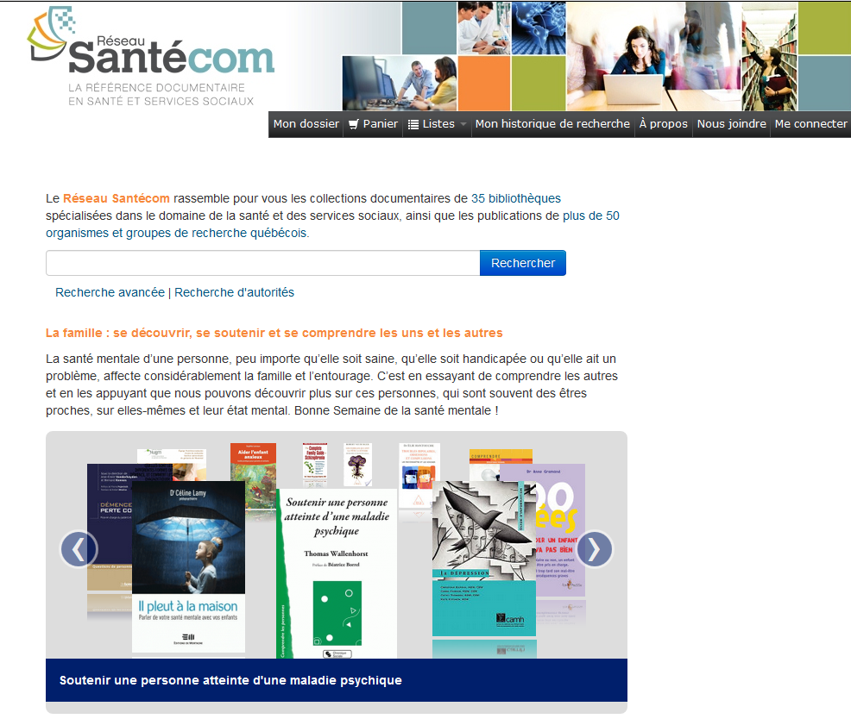

Prêts de documents
Si ce n’est déjà fait, faire une demande pour un identifiant et un mot de passe via

Slide 4
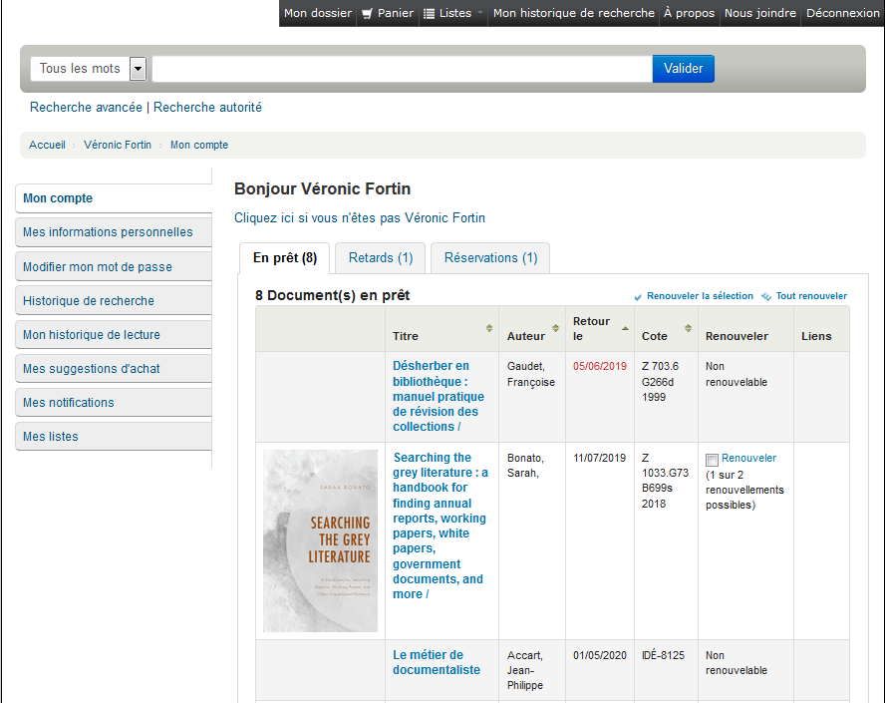
Votre dossier
Recherche :
-Simple
-Avancée
Renouvellements:
-Nombre de fois selon l’institution prêteuse
-Non permis pour les documents réservés

Slide 5
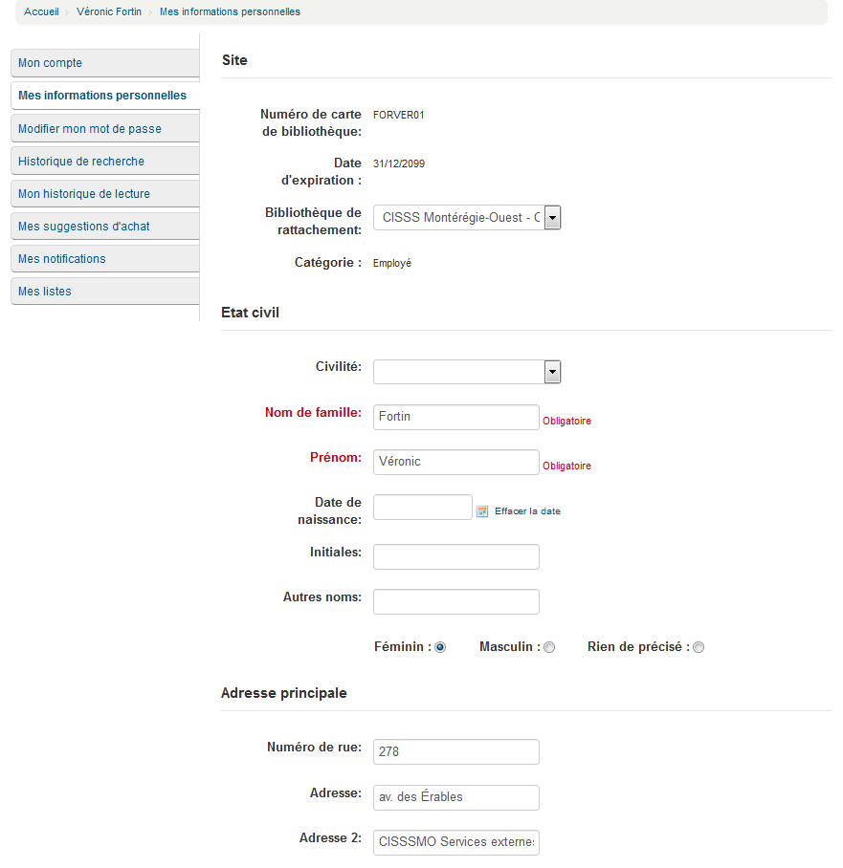
Mes informations personnelles
**Adresse à laquelle nous vous ferons suivre les documents**
Gardez vos informations personnelles à jour!!!
Par exemple: Courriel, adresse de votre point de service.
Ça ne se fait pas automatiquement.

Slide 6
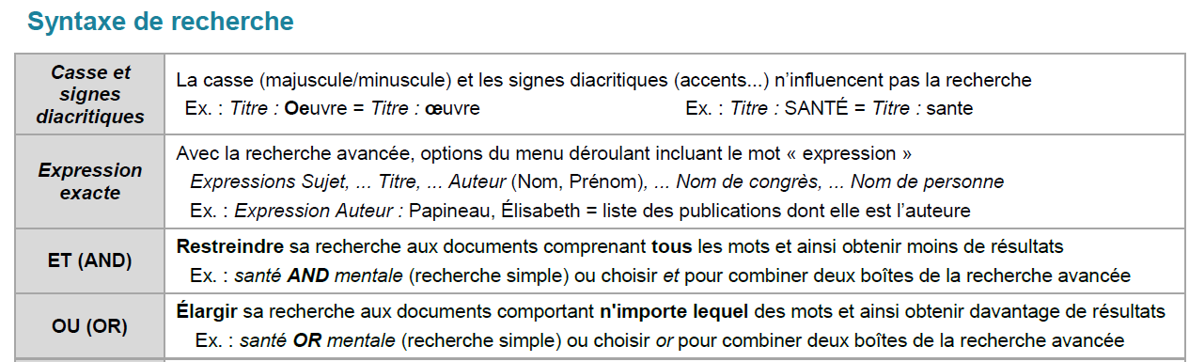
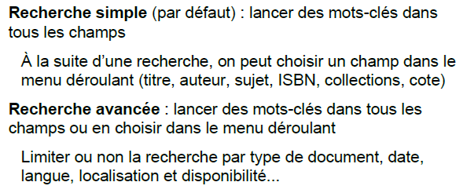
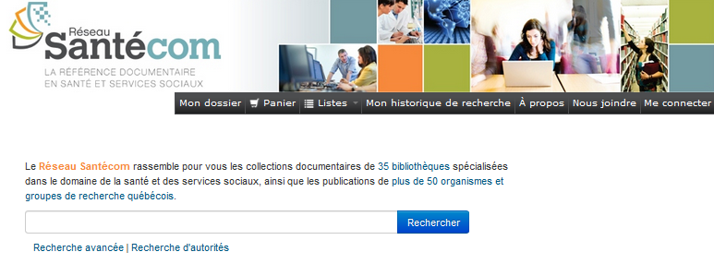
Recherche de documents

Slide 7
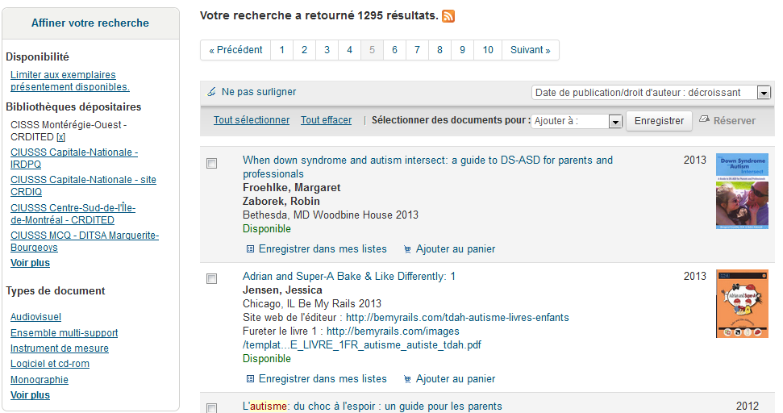
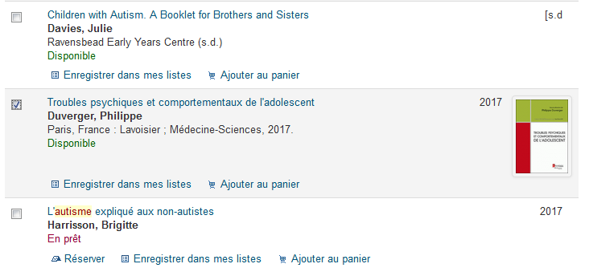
Réservation de documents
1) À l’écran de recherche
Comment faire une réservation, deux façons possibles:
En ajoutant au panier
  Bouton « Ajouter au panier », par la suite,
  Cliquer « panier » > cliquer sur « Exemplaires dans votre panier » > Tout sélectionner > Réserver
  N’oubliez pas que les documents au panier ne sont pas automatiquement réservés!
En sélectionnant les exemplaires > Cliquer sur « Réserver »

Slide 8
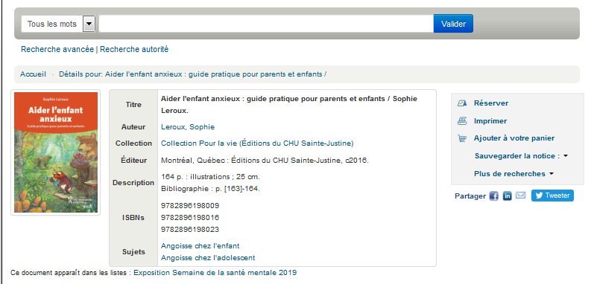
Réservation de documents
2) Dans la notice

Slide 9
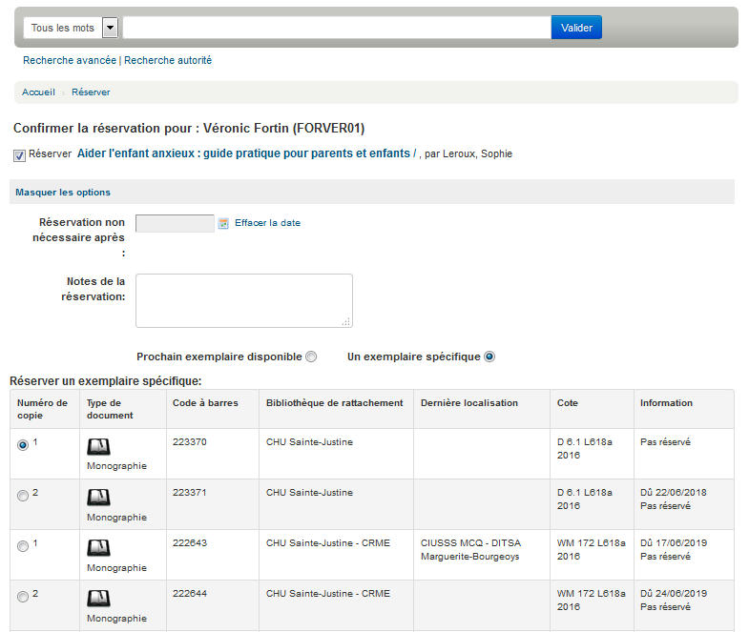
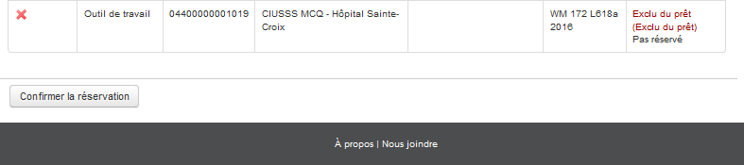
Détails de la réservation
Vous pouvez inscrire une note.
En cliquant sur « Un exemplaire spécifique », la liste des exemplaires s’affiche. S’il y en a plusieurs, sélectionnez « Prochain exemplaire disponible ».
Cliquez « Confirmer la réservation ». Votre réservation ira automatiquement à la bibliothèque possédant le document.
1
2
3

Slide 10
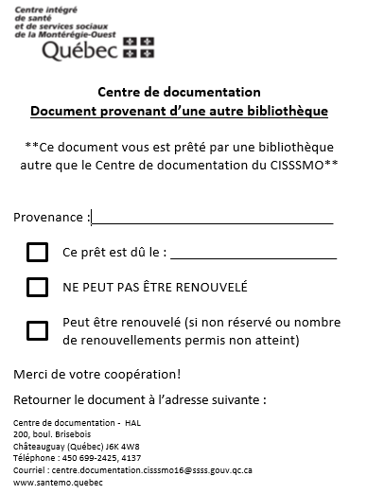
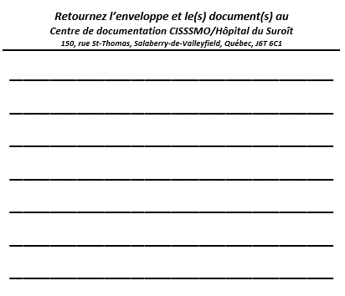
Prêts de documents et PEB
Les documents sont transmis par courrier.
Prêt entre bibliothèques (PEB)
Les documents sont transmis dans des
enveloppes blanches. Les coordonnées
de retour y sont indiquées.
S.V.P. ne pas jeter les enveloppes!
Véronic Fortin / Services externes Brigham
CHU Sainte-Justine
✓
10 janvier 2018
✓
1x

Slide 11
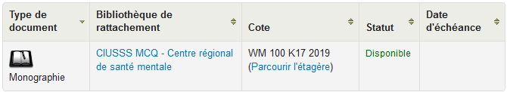


Je peux emprunter…
La majorité des documents, peut importe la bibliothèque de rattachement, peuvent être réservés et empruntés.
Pour le type « Instruments de mesure », il doit appartenir à un Centre du CISSSMO. Il peut quand même y avoir des restrictions. La demande doit être faite par courriel: centre.documentation.cisssmo16@ssss.gouv.qc.ca

Slide 12
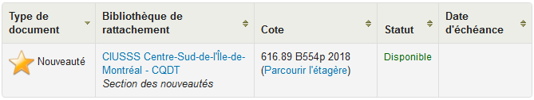




Je ne peux pas réserver, ni emprunter…

Slide 13
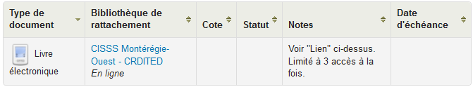
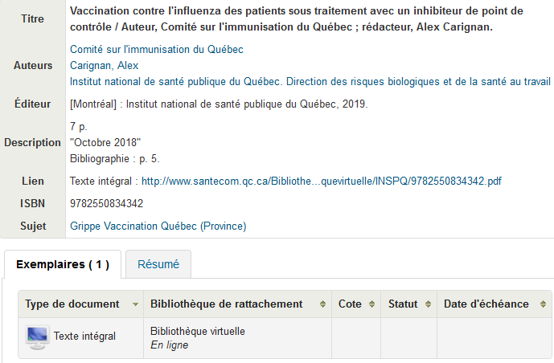
Je peux consulter en ligne…
Les liens pour accéder aux documents sont dans la description de la notice vis-à-vis « Lien ».

Slide 14

https://intranet.cisssmo.rtss.qc.ca/fr/page/centre-de-documentation
centre.documentation.cisssmo16@ssss.gouv.qc.ca

